Slide 1



Ciencia de Datos para Sensores Inteligentes
Tópicos Selectos en Sistemas Interactivos
Dr. Irvin Hussein López Nava
CICESE 2025 - I

Slide 2

ACTIVIDAD
Buscar un dispositivo inteligente novedoso y preparar una pequeña presentación con su información más relevante.

Slide 3
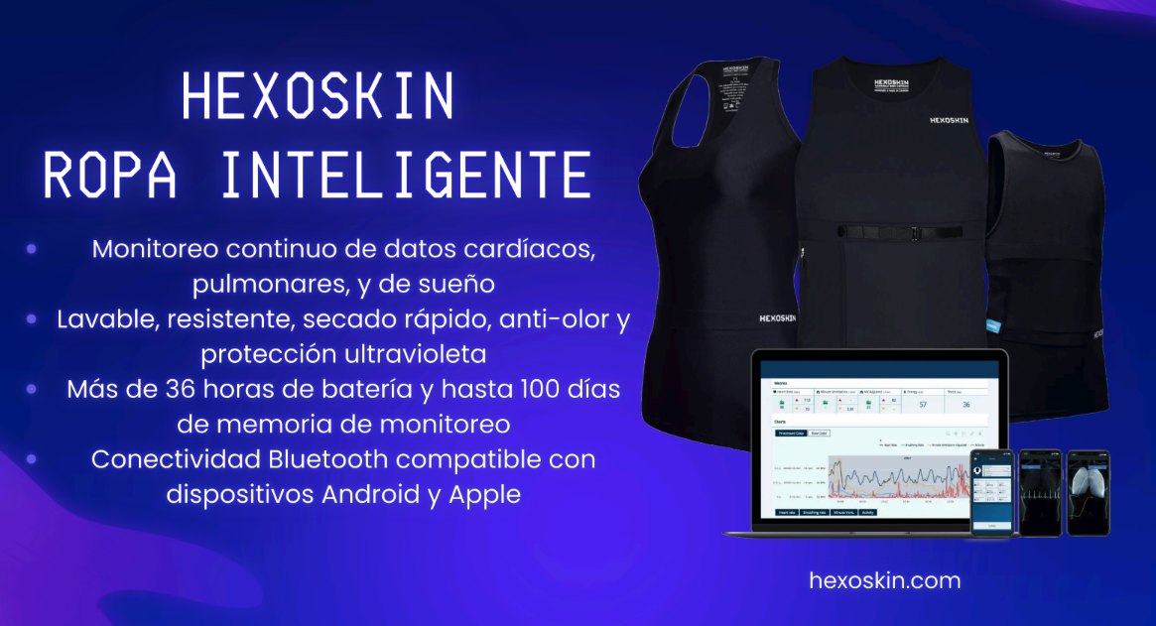

Slide 4
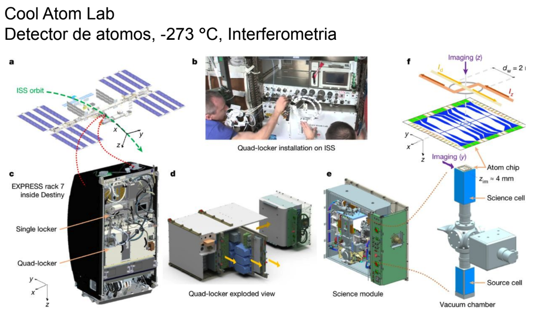

Slide 5
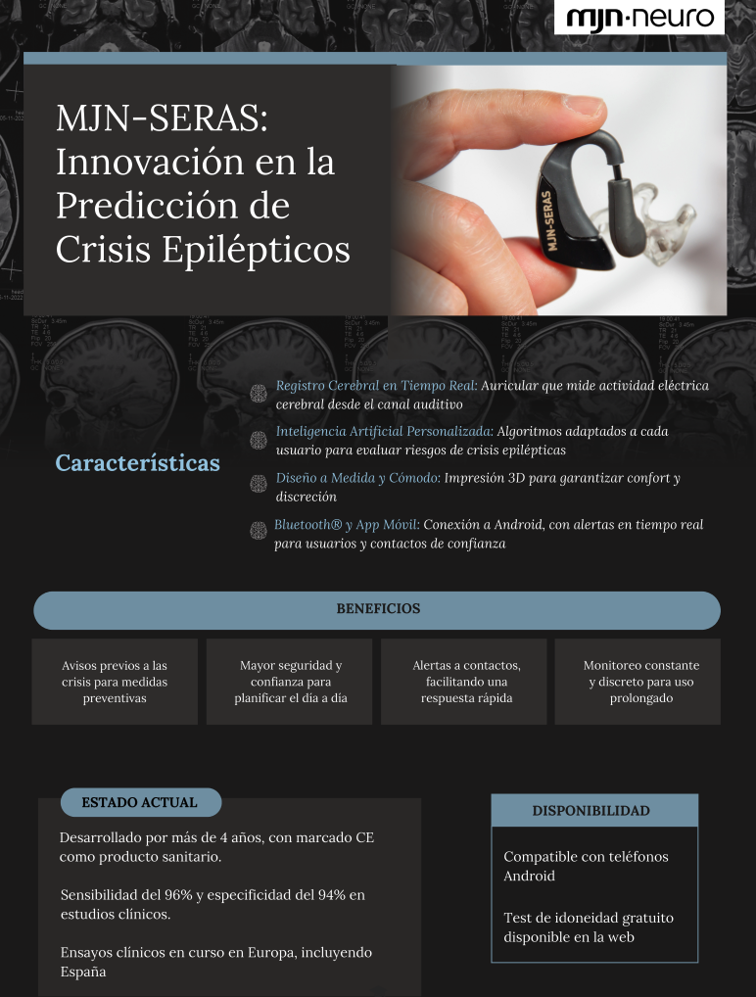

Slide 6
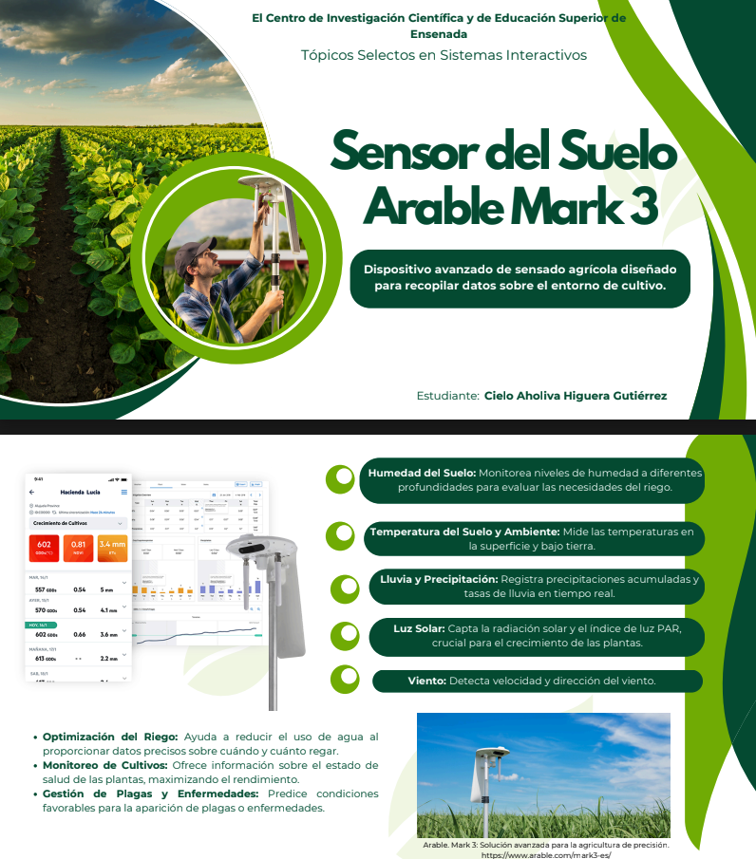

Slide 7
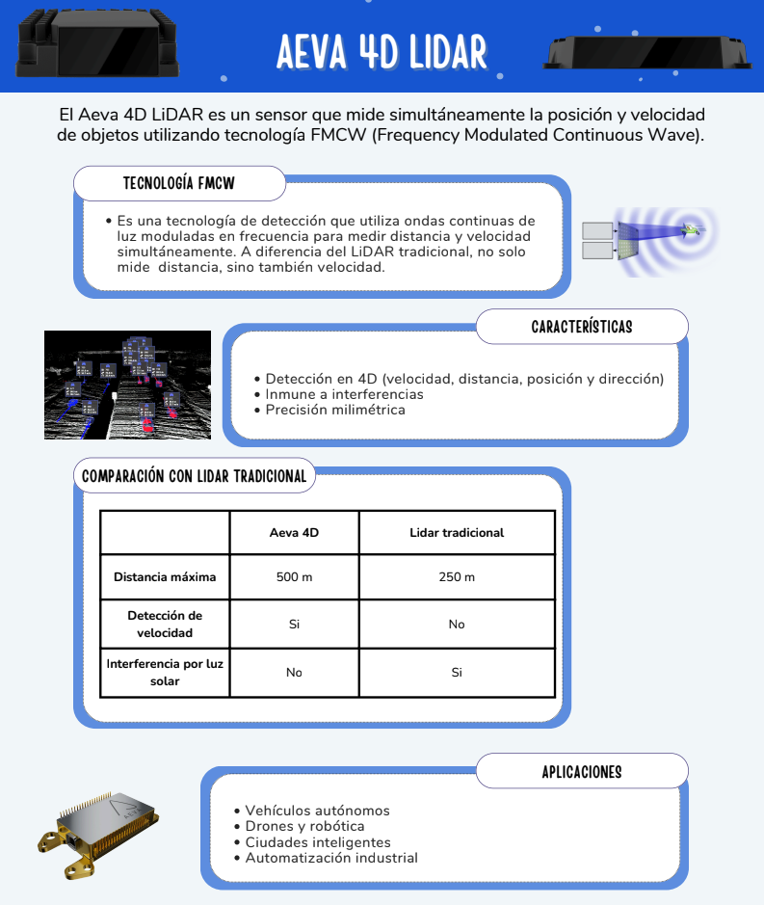

Slide 8
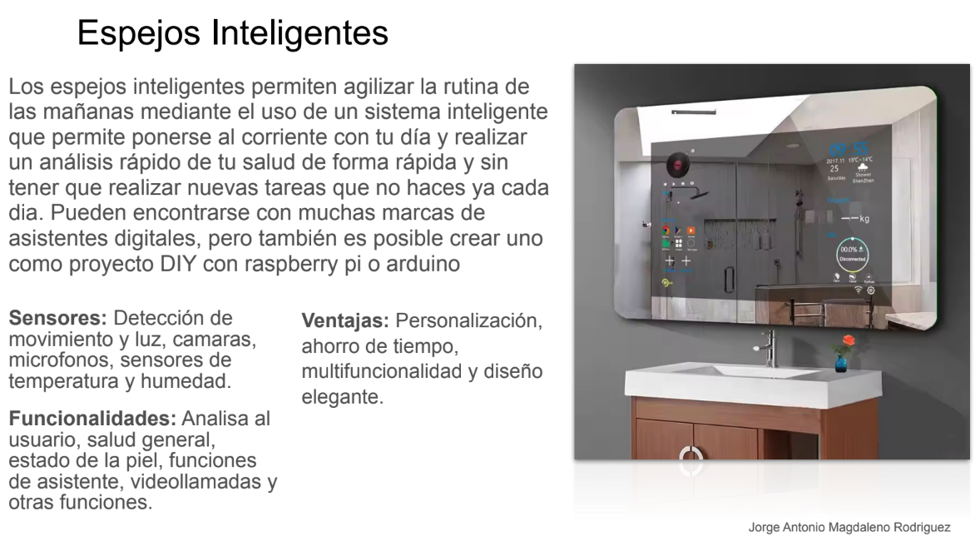

Slide 9
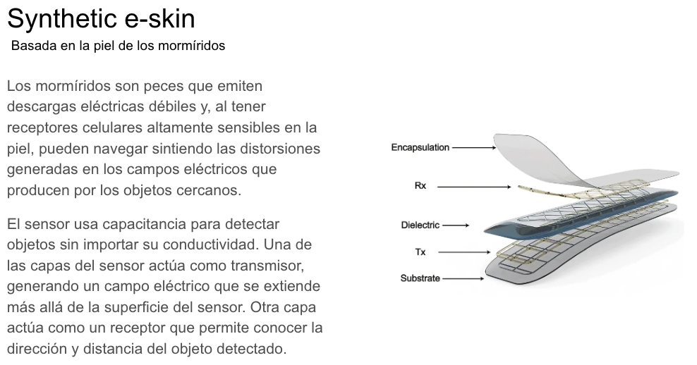
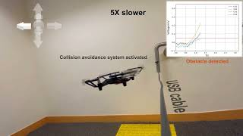
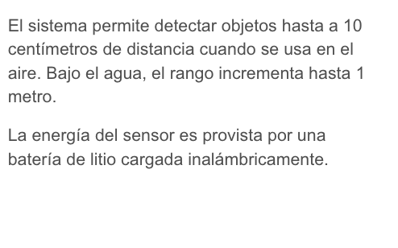

Slide 10
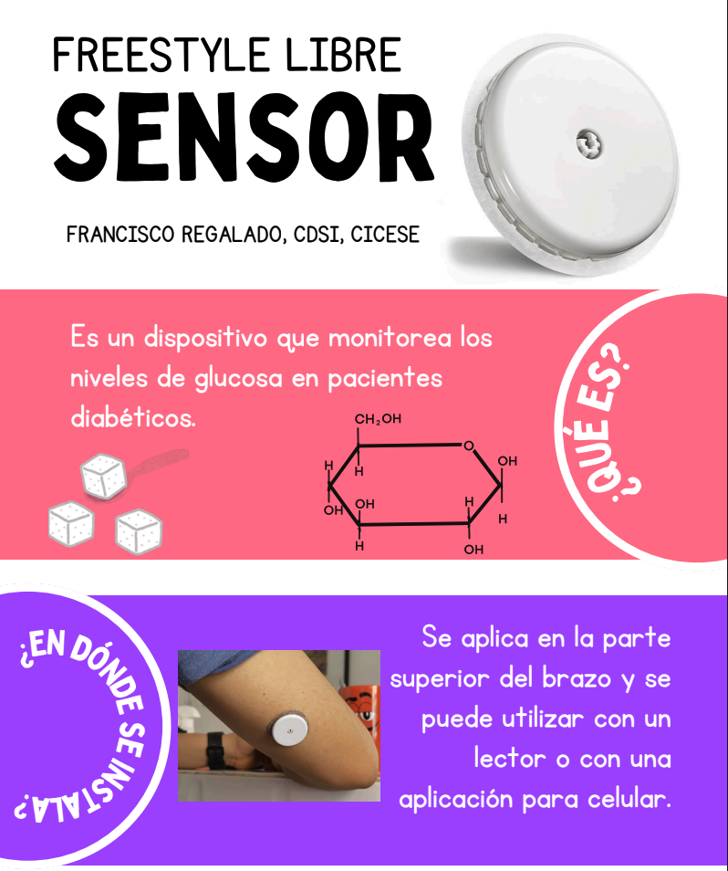
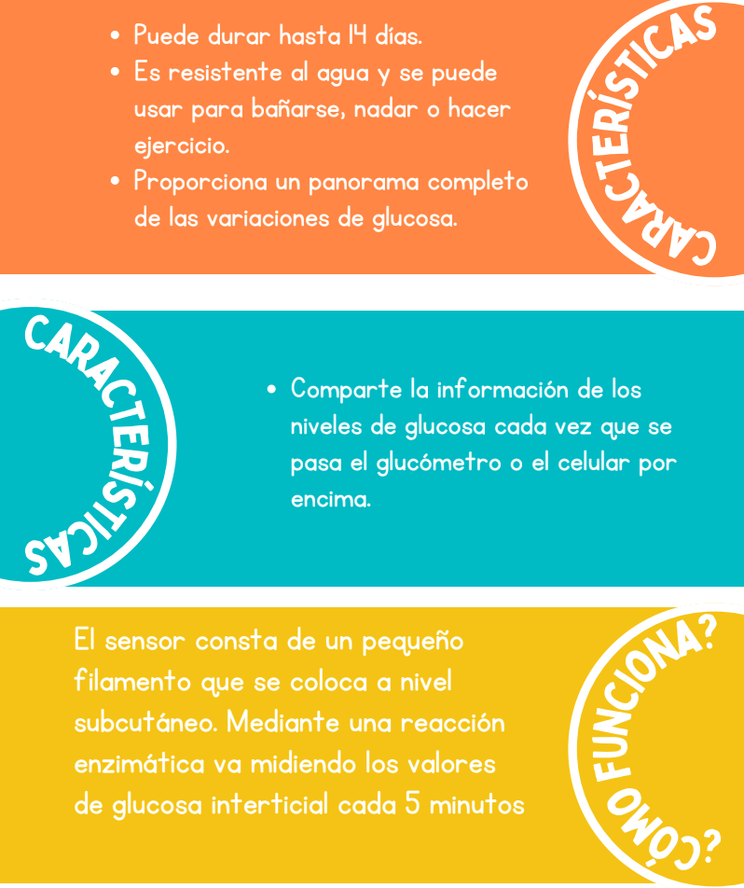

Slide 11
Unidad 1
Introducción al sensado de datos

Slide 12
1.4 Niveles de datos

Slide 13
Pirámide del conocimiento
La jerarquía o pirámide del conocimiento, también conocida como "Jerarquía DIKW", es definida como un conjunto de modelos​ para representar las relaciones estructurales entre Datos, Información, Conocimiento, y en algunos casos Sabiduría.
Por lo general,
la información se define en términos de datos,
el conocimiento en términos de información, y
la sabiduría en términos de conocimiento.
Rowley, J. (2007). The wisdom hierarchy: representations of the DIKW hierarchy. Journal of information science, 33(2), 163-180.

Slide 14
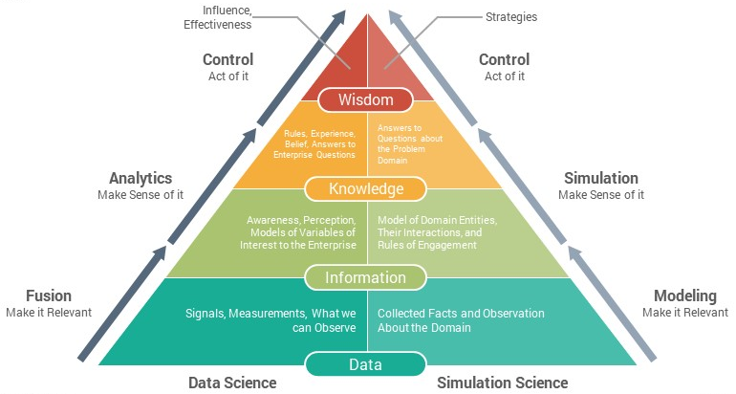
Modelo DIKW

Slide 15
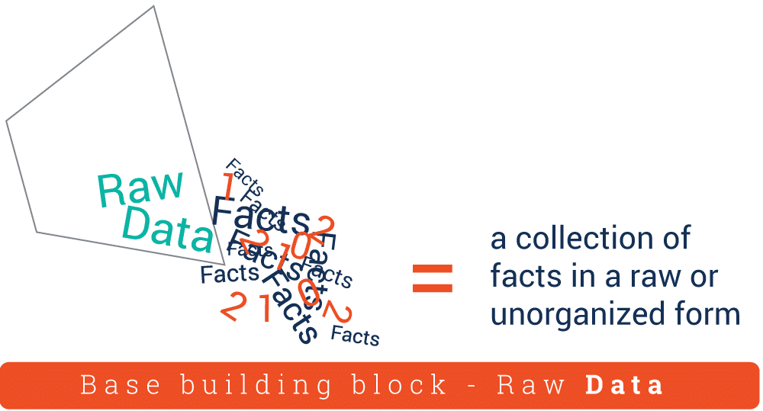
Datos
Son una colección de hechos en forma cruda (raw) o desorganizada, como números o caracteres. Sin embargo, sin contexto, los datos pueden significar poco.
Por ejemplo, 12012012 es solo una secuencia de números sin importancia aparente. Pero si lo vemos en el contexto de "esta es una fecha", podemos reconocer fácilmente el 12 de enero de 2012.
Al agregar contexto y valor a los números, ahora tienen mayor significado.
Zins, C. (2007). Conceptual approaches for defining data, information, and knowledge. Journal of the American society for information science and technology, 58(4), 479-493.

Slide 16
Datos como hechos
Los datos son hechos u observaciones discretos y objetivos, que no están organizados ni procesados y, por lo tanto, no tienen significado ni valor debido a la falta de contexto e interpretación.
Los datos también se definen como:
"simplemente hechos en bruto"
"fragmentos de hechos sobre el estado del mundo", y
"hechos materiales".
Rowley, J., & Hartley, R. (2017). Organizing knowledge: an introduction to managing access to information. Routledge.

Slide 17
Datos como señales
En el dominio subjetivo, los datos se conciben como estímulos sensoriales, que percibimos a través de nuestros sentidos, o "lecturas de señales", que incluyen sensores y/o lecturas sensoriales de luz, sonido, olfato, gusto y tacto.
El significado de los estímulos sensoriales también puede considerarse como datos subjetivos. La información es el significado de estos estímulos sensoriales (i.e., la percepción empírica).
Por ejemplo, los ruidos que escucho son datos. El significado de estos ruidos (e.g., el motor de un automóvil en marcha) es información.
Liew, A. (2007). Understanding data, information, knowledge and their inter-relationships. Journal of knowledge management practice, 8(2), 1-16.

Slide 18
Datos como señales
Hay otra alternativa en cuanto a cómo definir estos dos conceptos, que parece aún mejor: los datos son estímulos sensoriales, o su significado.
En consecuencia, en el ejemplo anterior, los ruidos fuertes, así como la percepción de un motor de automóvil en marcha, son datos.
Los datos subjetivos, así entendidos, serían comparables al conocimiento por familiaridad, en cuanto se basan en la experiencia directa de los estímulos.
Sin embargo, a diferencia del conocimiento por familiaridad, el dominio subjetivo "no está relacionado con... la veracidad".

Slide 19
Datos como símbolos
Los datos se definen consistentemente para incluir símbolos, o conjuntos de signos que representan estímulos empíricos o percepciones, de una propiedad de un objeto, de un evento, o de su entorno.
Los datos, en este sentido, son símbolos registrados (capturados o almacenados), que incluyen palabras, números, diagramas e imágenes, que son los componentes básicos de la comunicación.
Con el propósito de registrar actividades o situaciones, para capturar eventos reales, de modo que todos los datos son históricos, a excepción de predicciones o pronósticos.

Slide 20
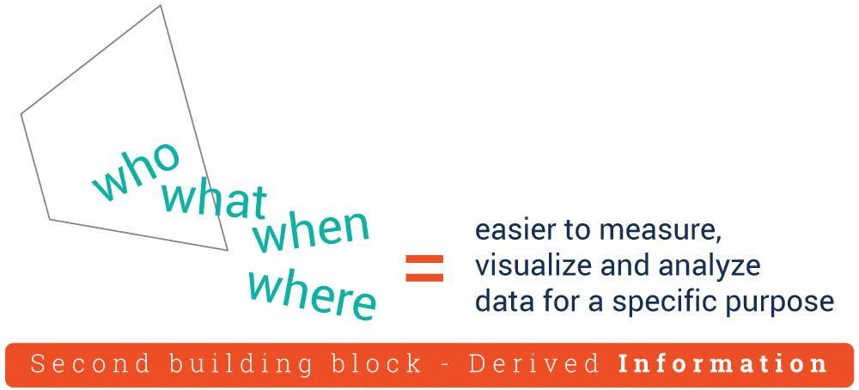
Información
Son datos que han sido "limpiados" de errores y procesados de una manera que facilita la medición, visualización, y análisis para un propósito específico.
Implica diferentes operaciones, como combinar diferentes conjuntos de datos (agregación), garantizar que los datos recopilados sean relevantes y precisos (validación), etc.
Por ejemplo, se puede analizar el desempeño del índice Dow Jones creando un gráfico para un período de tiempo particular, basado en los datos al cierre de cada día.
Al hacer preguntas relevantes sobre 'quién', 'qué', 'cuándo', 'dónde', etc., se puede obtener información valiosa de los datos.
Rowley, J., & Hartley, R. (2017). Organizing knowledge: an introduction to managing access to information. Routledge

Slide 21
Estructural vs. funcional
Se puede definir la información como datos organizados o estructurados, que se han procesado de tal manera que la información ahora tiene relevancia para un propósito o contexto específico y, por lo tanto, es significativa, valiosa, útil y relevante.
La diferencia entre datos e información es estructural, no funcional.
Otras definiciones de información son:
"Datos que nos cambian"
"La suma total de todos los hechos e ideas que están disponibles para que alguien los conozca en un momento dado"
"Cuestión de hecho".
Wallace, D. P. (2007). Knowledge Management-Historical and Cross-Disciplinary Themes.

Slide 22
Simbólica vs. subjetiva
La información es: (i) universal, existente como símbolos y signos; (ii) subjetiva, el significado al que se adjuntan los símbolos; o (iii) ambos.
Los ejemplos de información como símbolo y significado incluyen:
La información, como fenómeno, representa tanto un proceso como un producto; un proceso cognitivo/afectivo, y la contrapartida física (producto de) el estado cognitivo/afectivo.
La información está relacionada con el significado o la intención humana, de las declaraciones tal como las entiende el hablante/escritor y el oyente/lector las entiende o malinterpreta.

Slide 23
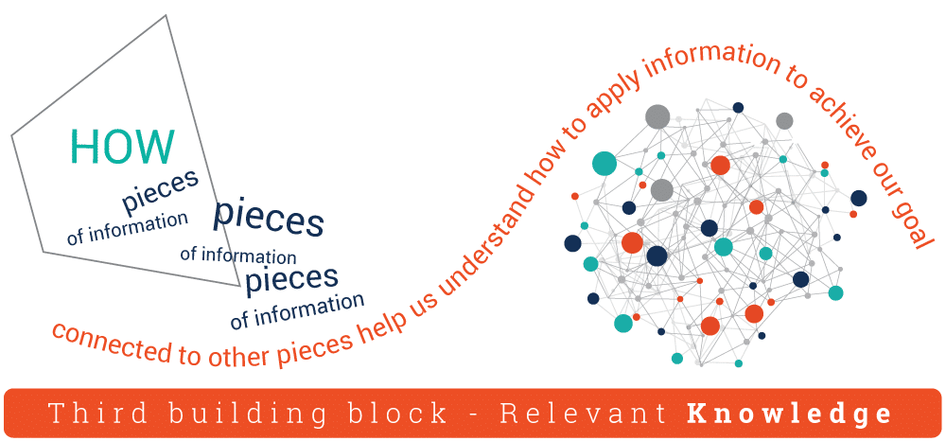
Conocimiento
Cuando no solo vemos la información como una descripción de los hechos recopilados, sino que también entendemos cómo aplicarla para lograr los objetivos, se convierte en conocimiento.
El conocimiento es una combinación fluida de experiencia enmarcada, valores, información contextual, perspicacia experta e intuición fundamentada que proporciona un entorno y un marco para evaluar e incorporar nuevas experiencias e información.
Se origina y se aplica en la mente de los conocedores. Se integra no solo en documentos y repositorios, sino también en rutinas, procesos, prácticas y normas.
Wallace, D. P. (2007). Knowledge Management-Historical and Cross-Disciplinary Themes.

Slide 24
Conocimiento procesado
El conocimiento puede describirse como:
"Síntesis de múltiples fuentes de información a lo largo del tiempo"
"Organización y procesamiento para transmitir comprensión, experiencia, y aprendizaje acumulado"
“Una estructura mental"
"El resultado de alguien que refina la información, seleccionando y organizando lo que es útil para alguien".

Slide 25
Conocimiento procedimental
El conocimiento es "saber hacer" (i.e., conocimiento procedimental), y también "saber quién" y "saber cuándo", cada uno obtenido a través de la experiencia práctica.
El conocimiento produce a partir del trasfondo de la experiencia un conjunto coherente y autoconsistente de acciones coordinadas. Es acción, no una descripción de la acción.
Es la aplicación de datos e información, que responde preguntas de 'cómo', es decir, “saber hacer".

Slide 26
Conocimiento proposicional
El conocimiento a veces se describe como la estructuración de creencias e internalización con referencia a marcos cognitivos.
Además, puede describirse en términos proposicionales, como creencias justificables (dominio subjetivo: conocimiento tácito) y también como signos que representan tales creencias (dominio universal/colectivo: conocimiento explícito).
En el dominio subjetivo, el conocimiento es un pensamiento en la mente del individuo, que se caracteriza por la creencia justificable del individuo de que es verdadero.

Slide 27
Conocimiento proposicional
Puede ser empírico y no empírico, como en el caso del conocimiento lógico y matemático (e.g., todo triángulo tiene tres lados), el conocimiento religioso ("Dios existe"), el conocimiento filosófico ("Cogito ergo sum"), y similares.
Saber es un estado mental que se caracteriza por tres condiciones: (i) el individuo cree que es verdad, (ii) puede justificarlo, y (iii) es verdad, o parece ser verdad.
La distinción entre conocimiento subjetivo e información subjetiva es que el primero se caracteriza por una creencia justificable, mientras que la segunda, es un tipo de conocimiento sobre el significado de los datos.

Slide 28
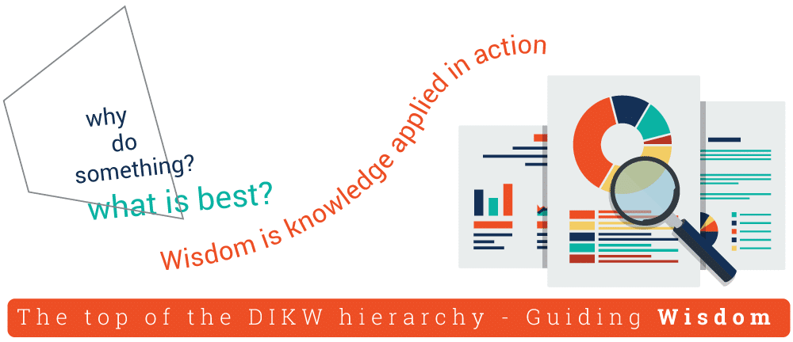
Sabiduría
La sabiduría es la parte superior de la pirámide y para llegar allí, se deben responder preguntas como ¿por qué hacer algo? y ¿qué es lo mejor?. En otras palabras, la sabiduría es conocimiento aplicado en acciones.
También se puede decir que, si los datos y la información son una mirada al pasado, el conocimiento y la sabiduría están asociados a lo que hacemos ahora y lo que se quiere lograr en el futuro.

Slide 29
Comprensión vs. sabiduría
La comprensión es una "apreciación del por qué", mientras que la sabiduría es la "comprensión evaluada".
La comprensión se postula como una capa entre el conocimiento y la sabiduría. Otras definiciones de sabiduría incluyen:
"Saber las cosas correctas que se deben hacer"
"La capacidad de emitir juicios y decisiones sensatos aparentemente sin pensar".
La sabiduría implica usar el conocimiento para el bien mayor. Debido a esto, la sabiduría es más profunda y más singularmente humana. Requiere un sentido de lo bueno y lo malo, lo correcto y lo incorrecto, lo ético y lo no ético.

Slide 30
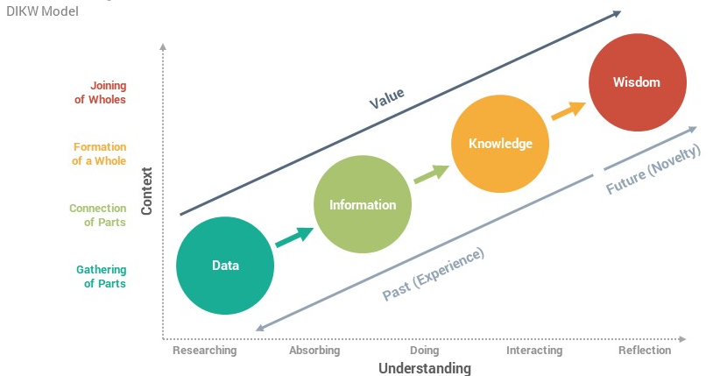
Relaciones conceptuales in DIKW

Slide 31

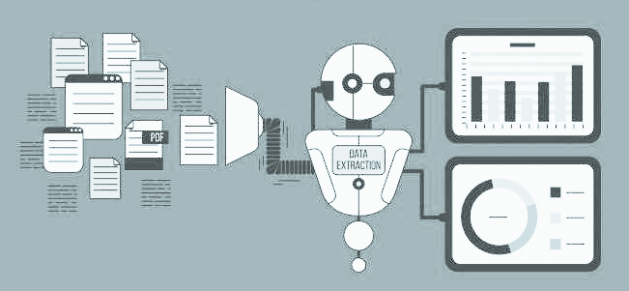
¿Cómo hacerlo?

Slide 32


Niveles de datos
Datos crudos
(señales, video, etc.)
Sensor
Información de alto nivel
(segmentación, estimación, predicción, etc.)
Sensing
Processing, analysis, modeling
(data science)

Slide 33
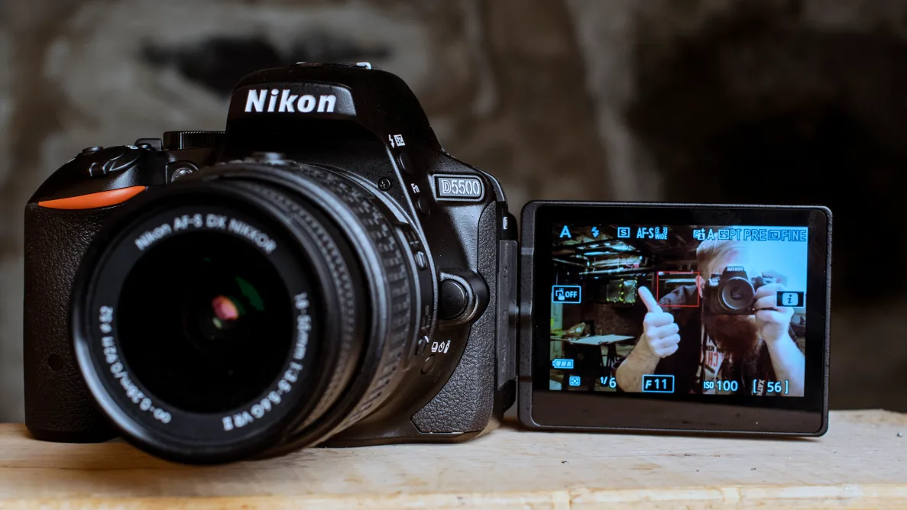
Datos crudos
(imágenes, video)
CMOS APS-C
Reflex camera (Nikon D5500)

Slide 34
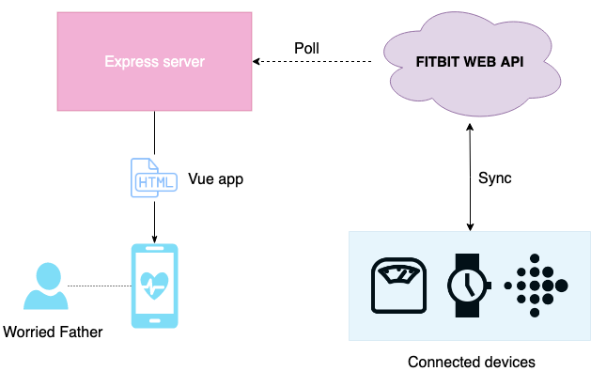
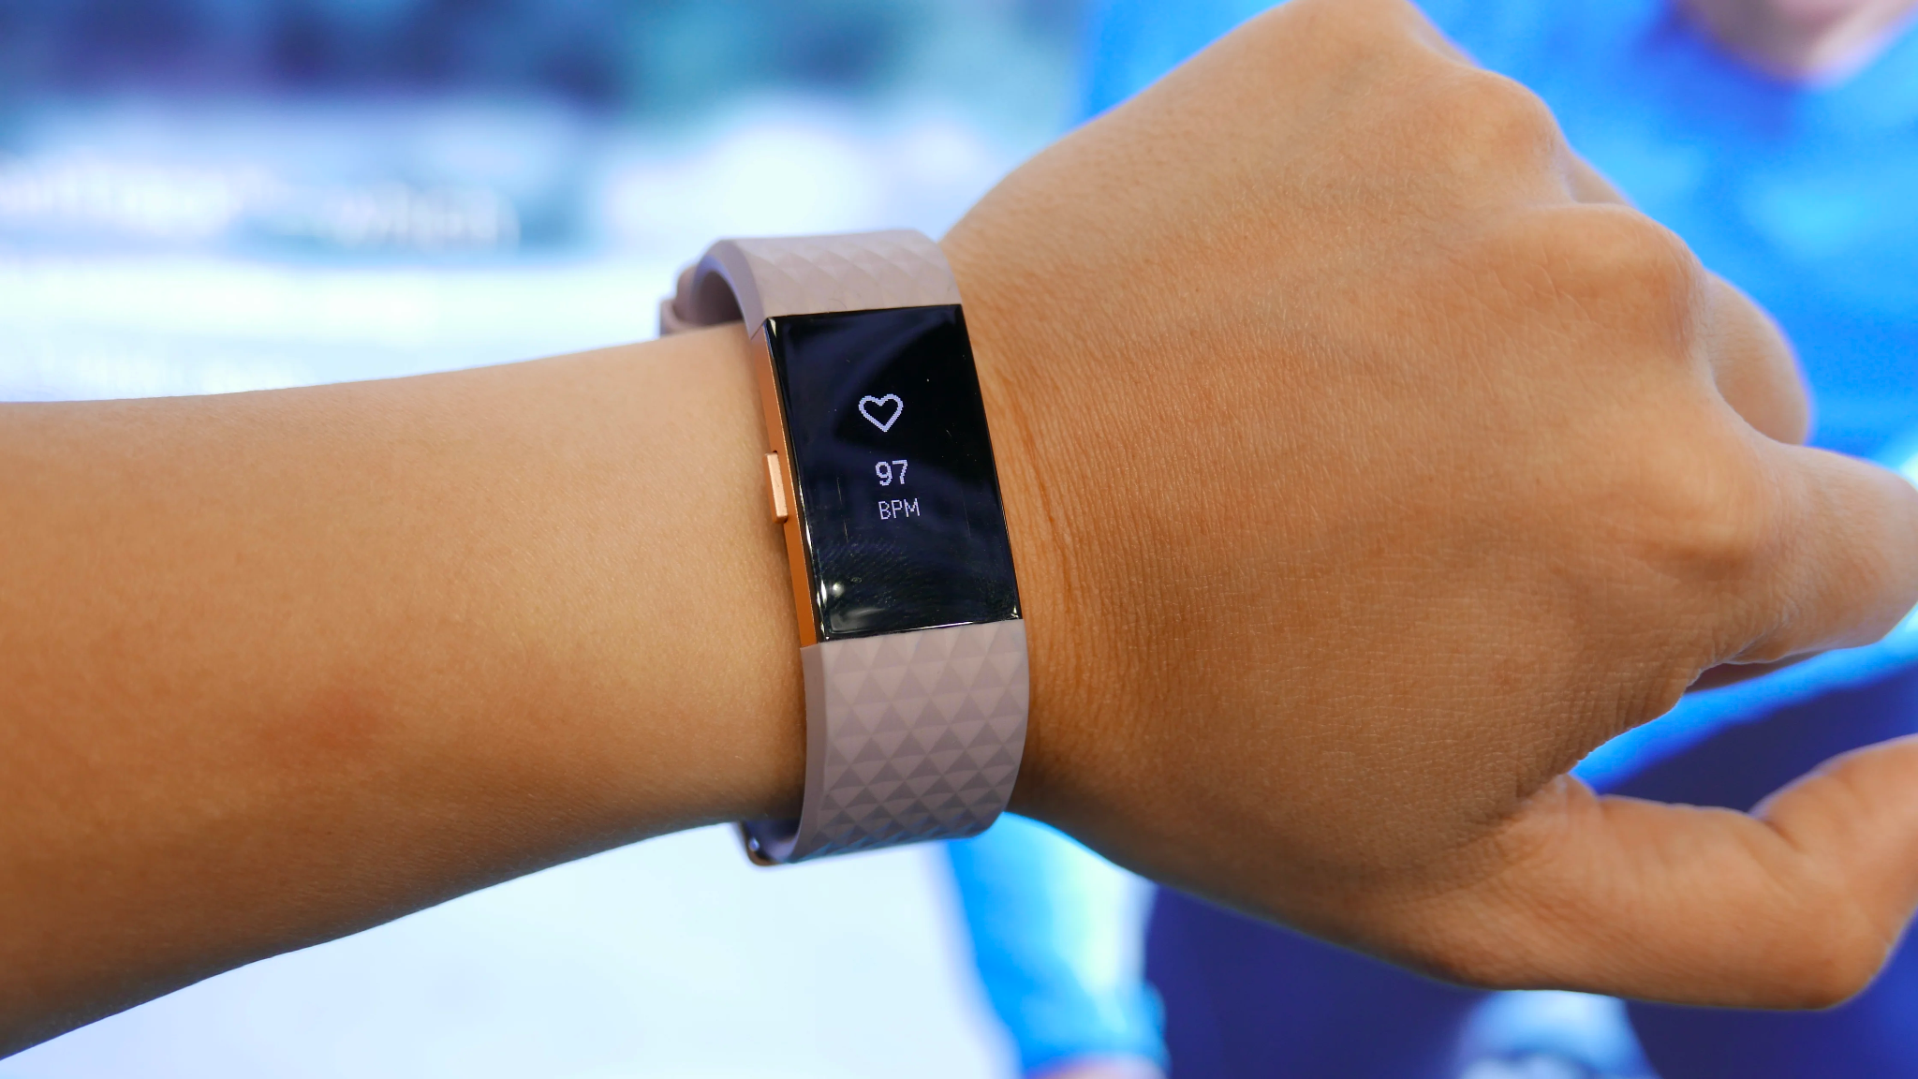
Accelerometer, altimeter, optical heart rate tracker
Información de alto nivel
(actividad, sueño)
Activity tracker (Fitbit Charge 2)

Slide 35
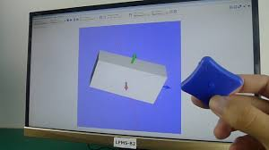
Datos crudos
(aceleración lineal, velocidad angular, …)
Accelerometer, gyroscope, magnetometer
Información de alto nivel
(orientación)
Unidad de medición inercial IMU (LPMS-B2)

Slide 36
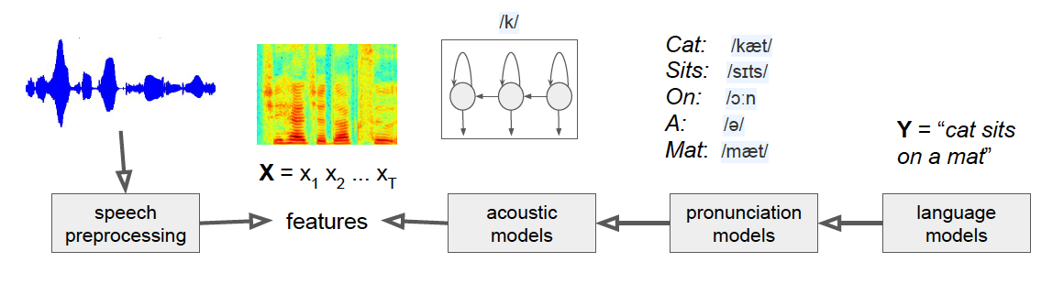
Señal de audio

Slide 37
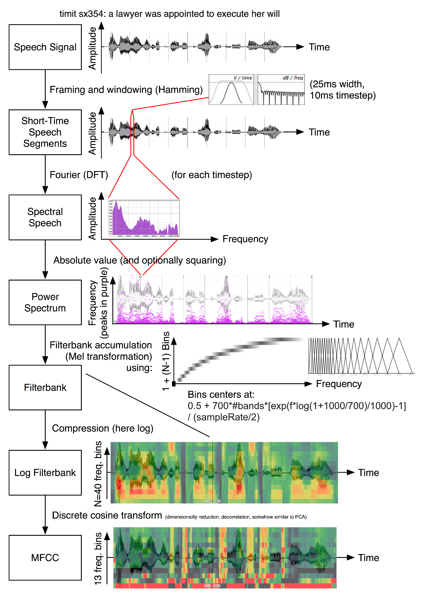

Slide 38
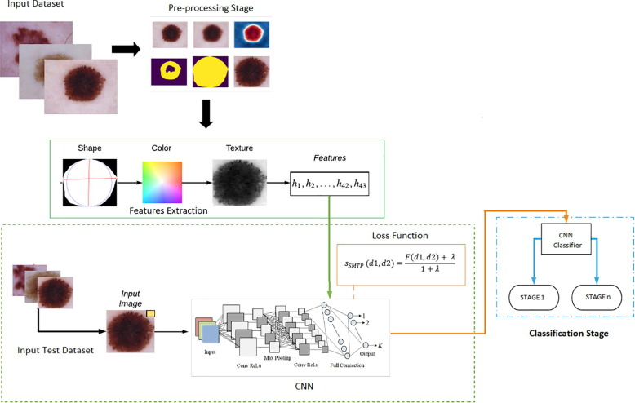
Imágenes y video
Patil, R., & Bellary, S. (2020). Machine learning approach in melanoma cancer stage detection. Journal of King Saud University-Computer and Information Sciences.

Slide 39
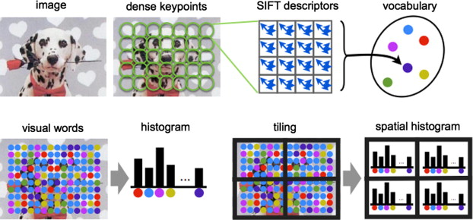
El-Gayar, M. M., & Soliman, H. (2013). A comparative study of image low level feature extraction algorithms. Egyptian Informatics Journal, 14(2), 175-181.

Slide 40
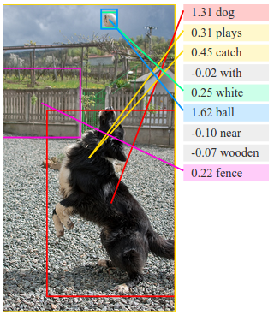
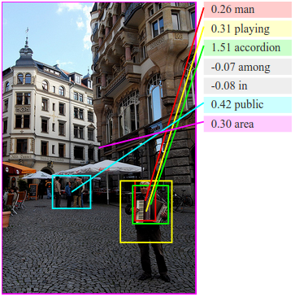
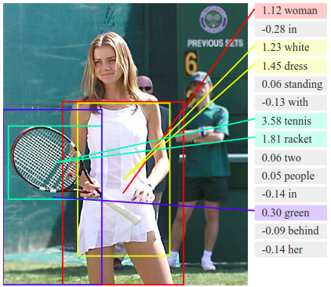
Karpathy, A., & Fei-Fei, L. (2015). Deep visual-semantic alignments for generating image descriptions. In Proceedings of the IEEE conference on computer vision and pattern recognition (pp. 3128-3137).

Slide 41
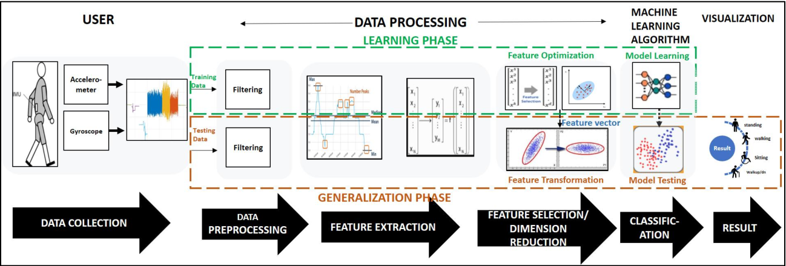
Señales inerciales
Dehzangi, O., & Sahu, V. (2018, August). IMU-based robust human activity recognition using feature analysis, extraction, and reduction. In 2018 24th International Conference on Pattern Recognition (ICPR) (pp. 1402-1407). IEEE.

Slide 42
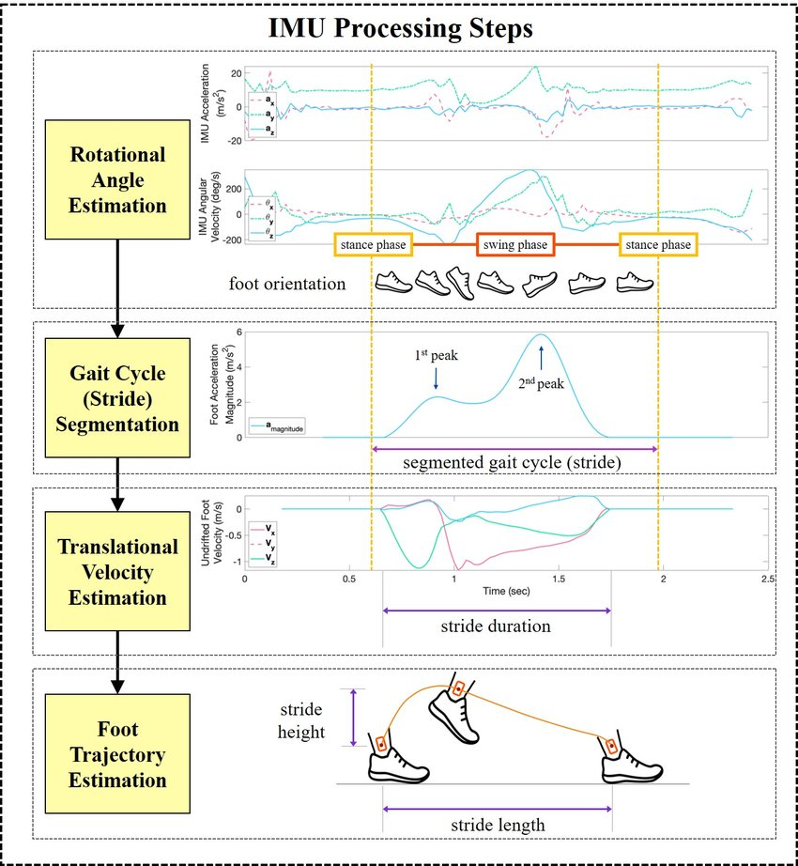
Baghdadi, A., Cavuoto, L. A., Jones-Farmer, A., Rigdon, S. E., Esfahani, E. T., & Megahed, F. M. (2021). Monitoring worker fatigue using wearable devices: A case study to detect changes in gait parameters. Journal of quality technology, 53(1), 47-71.

Slide 43
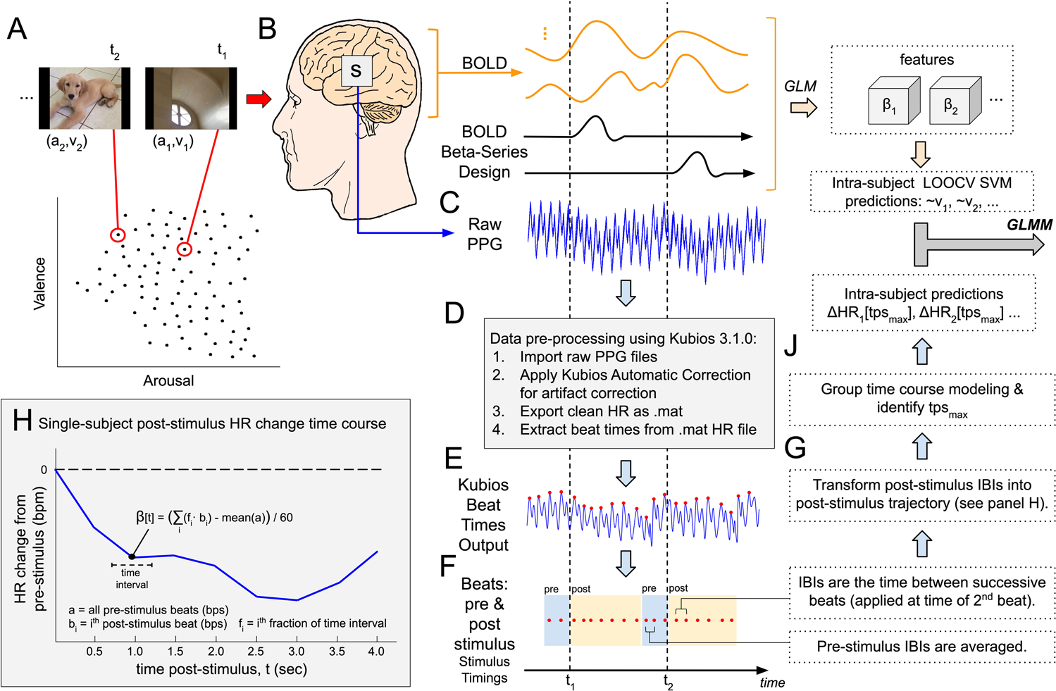
Señales fisiológicas
Wilson, K. A., James, G. A., Kilts, C. D., & Bush, K. A. (2020). Combining Physiological and Neuroimaging Measures to Predict Affect Processing Induced by Affectively Valent Image Stimuli. Scientific reports, 10(1), 1-10.

Slide 44
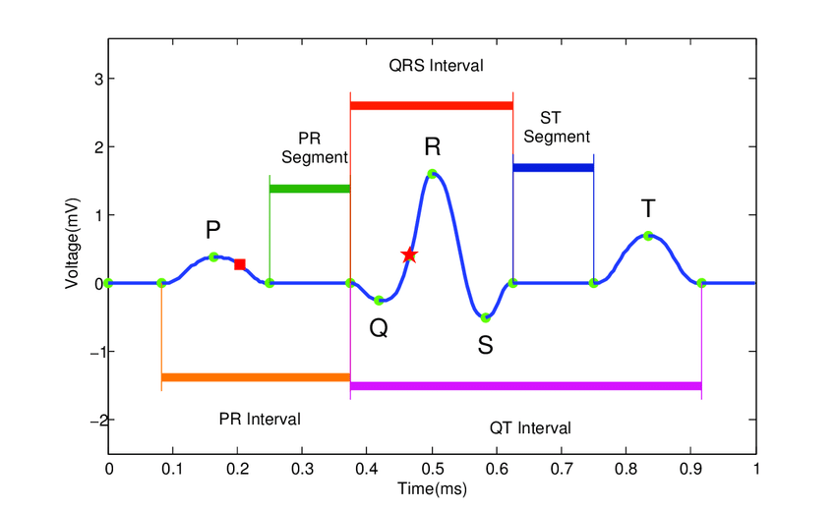
Kovács, P. (2016). Transformation methods in signal processing (Doctoral dissertation, Ph. D. thesis, ELTE Eötvös Loránd University, Budapest, Hungary).

Slide 45
1.5 Herramientas

Slide 46
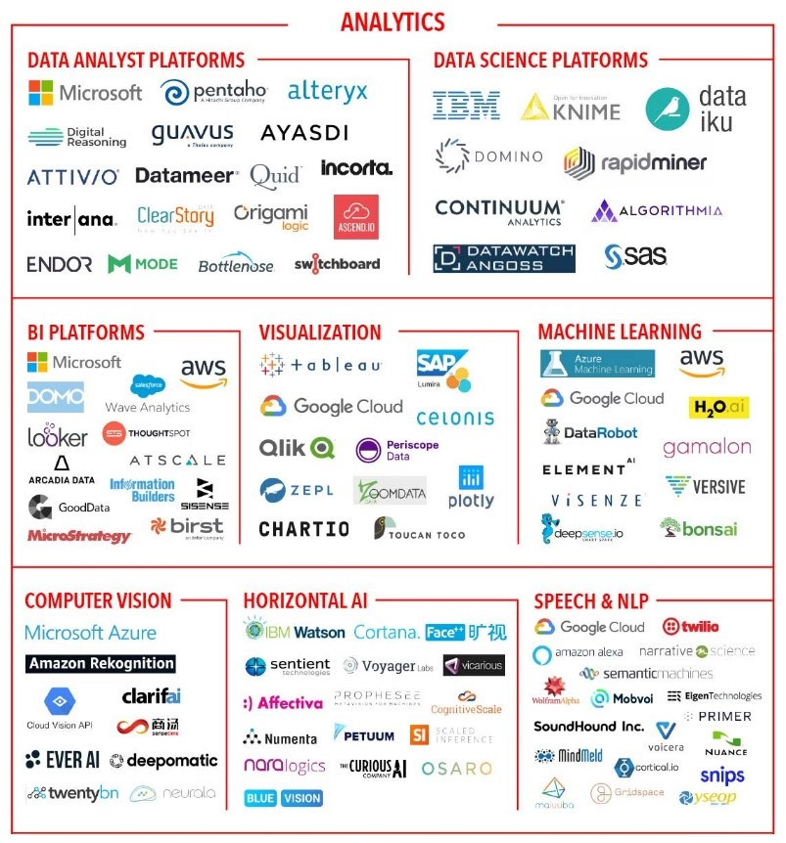

Slide 47
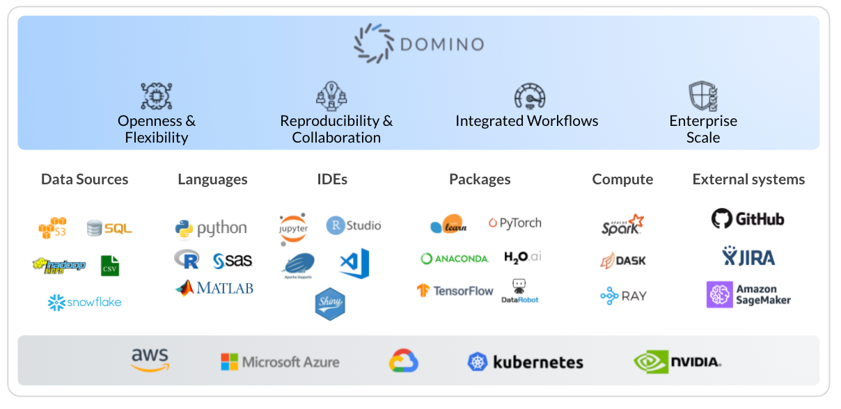

Slide 48
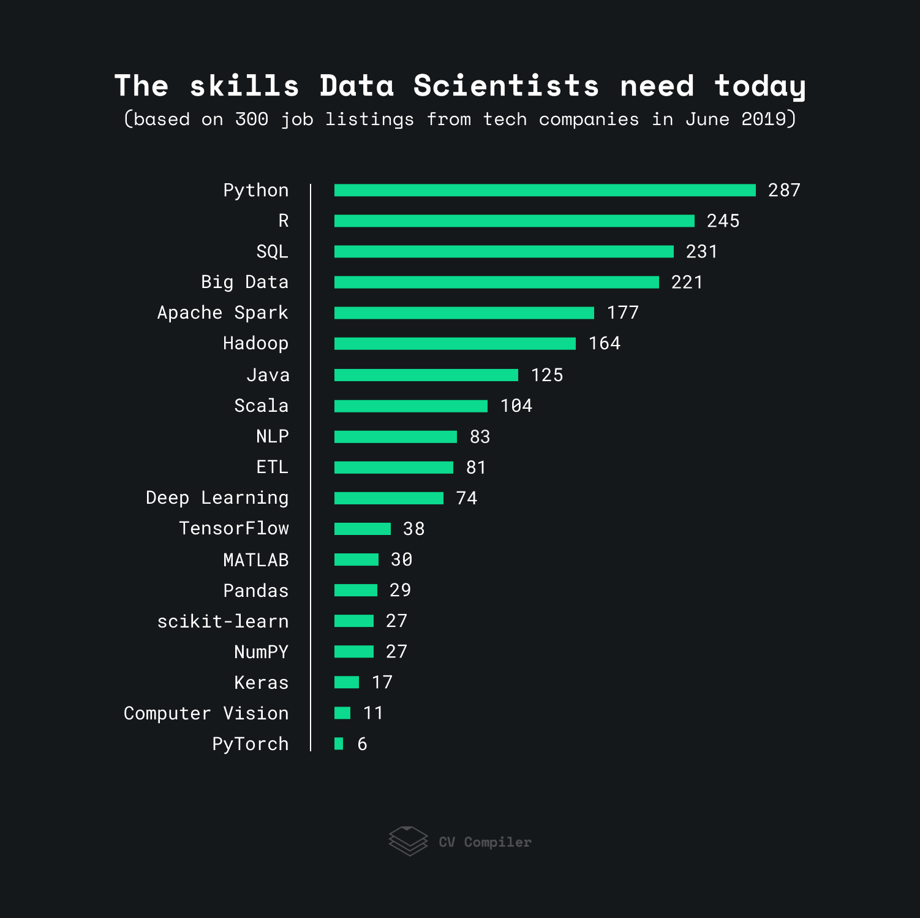

Slide 49
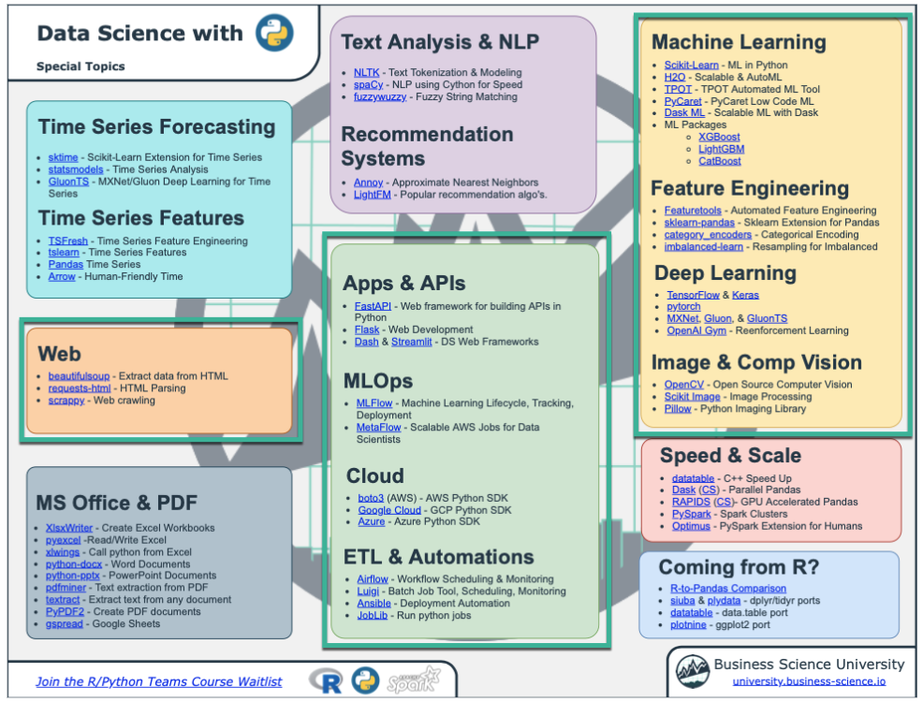

Slide 50
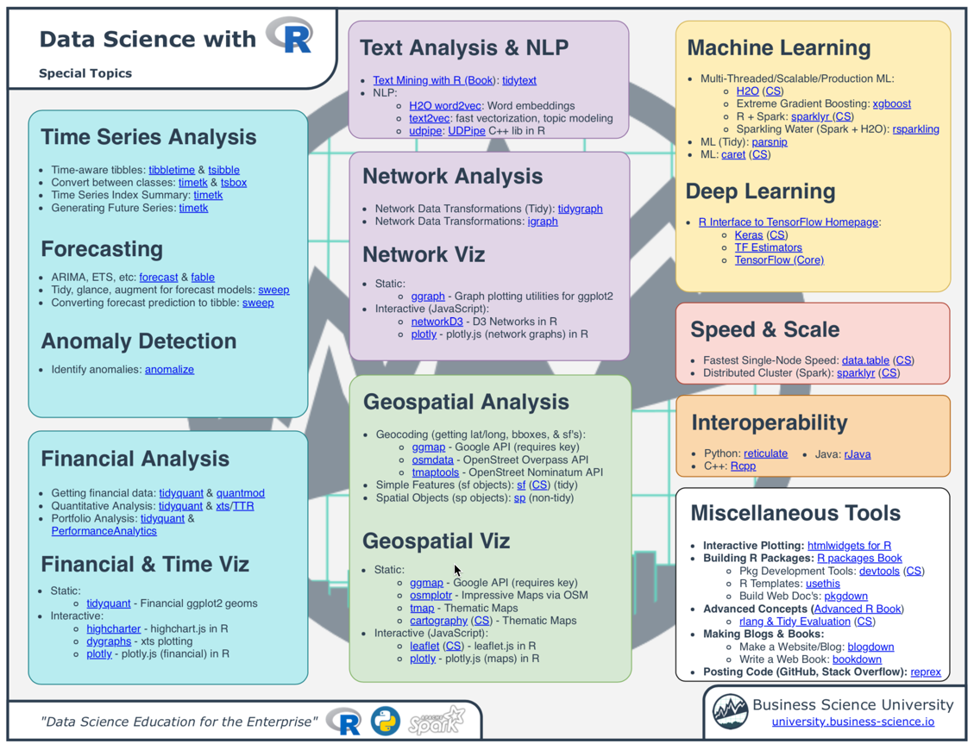

Slide 51

GitHub es una plataforma de desarrollo colaborativo, para alojar proyectos utilizando el sistema de control de versiones Git. Se utiliza principalmente para la creación de código fuente de programas de computadora.
Plataformas similares: GNU Savannah, Gitlab,, Google Code, SourceForge, Bitbucket, etc.
https://github.com/

Slide 52

Jupyter (Julia, Python y R) es un proyecto y una comunidad cuyo objetivo es "desarrollar software de código abierto, estándares abiertos y servicios para computación interactiva en múltiples lenguajes de programación.
Jupyter Notebook es un entorno interactivo para crear documentos, y los principales proveedores de servicios en la nube lo han adoptado, e.g., Amazon's SageMaker Notebooks, Google's Colaboratory, and Microsoft's Azure Notebook.
https://jupyter.org/

Slide 53

Colaboratory, o "Colab" para abreviar, es un producto de Google Research. Permite a cualquier usuario escribir y ejecutar código de Python en el navegador. Es especialmente adecuado para tareas de aprendizaje automático, análisis de datos y educación.
Colab es un servicio alojado de Jupyter Notebook que no requiere configuración y que ofrece acceso gratuito a recursos informáticos, como GPUs.
https://colab.research.google.com/

Slide 54

Weka (Waikato Environment for Knowledge Analysis, en español «entorno para análisis del conocimiento de la Universidad de Waikato») es una plataforma de software para el aprendizaje automático y la minería de datos escrito en Java y desarrollado en la Universidad de Waikato. Weka es un software libre distribuido bajo la licencia GNU-GPL.
https://www.cs.waikato.ac.nz/ml/weka/

Slide 55

Orange es un paquete de software de programación visual basado en componentes para visualización de datos, aprendizaje automático, minería de datos y análisis de datos. Fue desarrollado en la Universidad de Ljubljana (Eslovenia). Los componentes naranjas se denominan widgets y van desde la simple visualización de datos, la selección de subconjuntos y el preprocesamiento hasta la evaluación empírica de algoritmos de aprendizaje y el modelado predictivo.
https://orangedatamining.com/

Slide 56
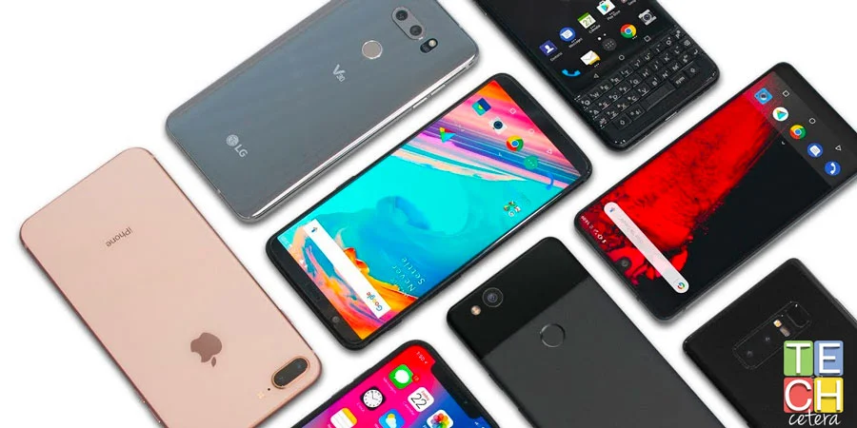
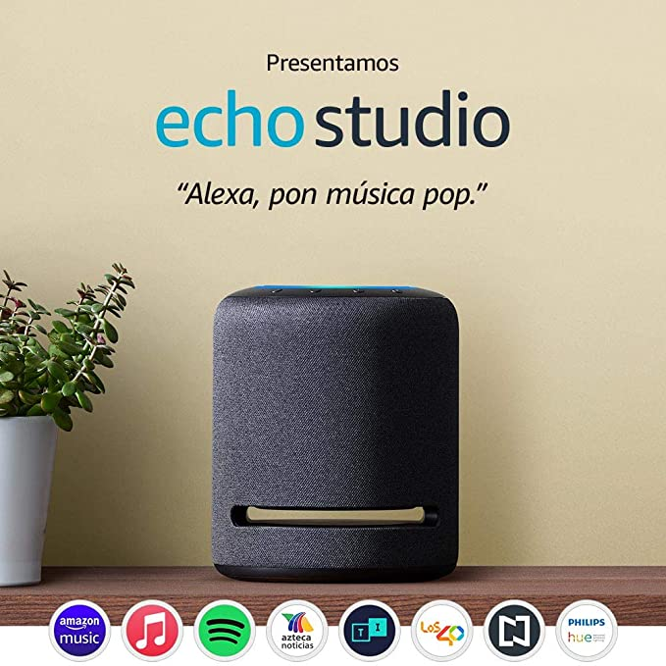
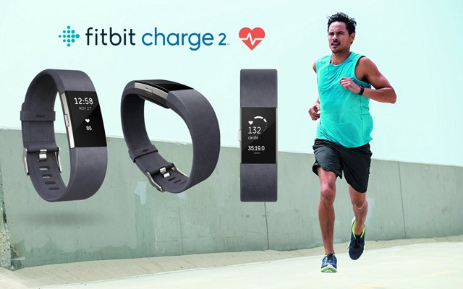
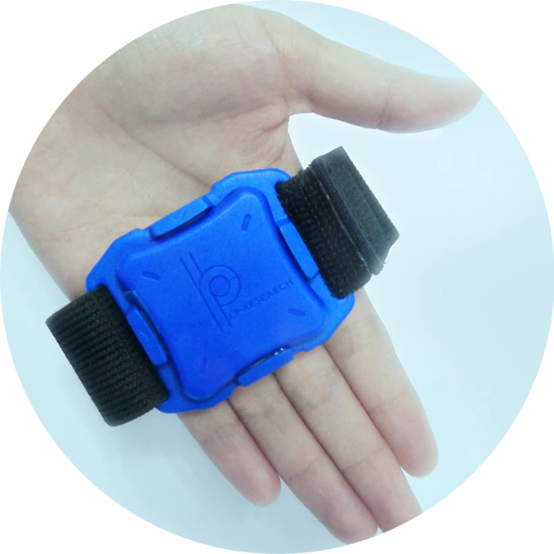

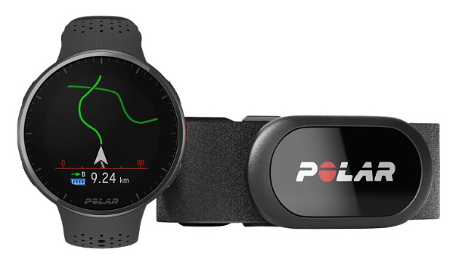
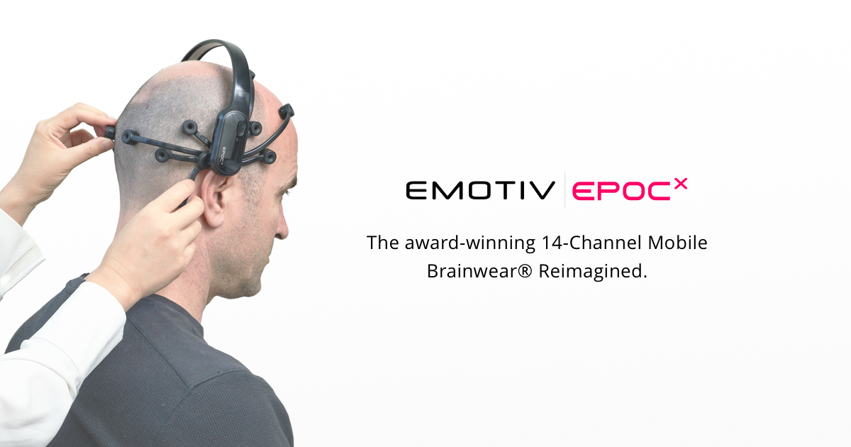
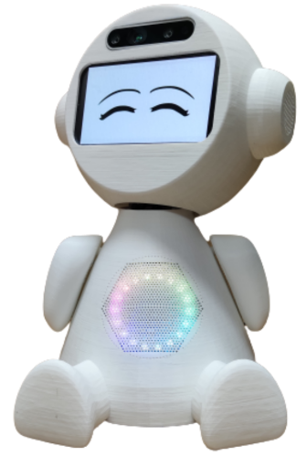
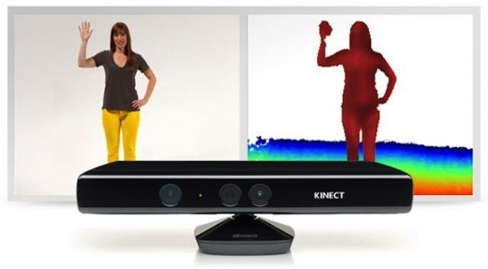
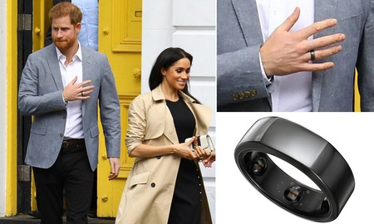
Tecnología disponible

Slide 57
ACTIVIDAD
Big data & Black mirror
Analizar un capítulo y resaltar los conceptos relacionados con la recolección/sensado de datos, su procesamiento con técnicas de inteligencia artificial / ML, y las implicaciones éticas.

Slide 58
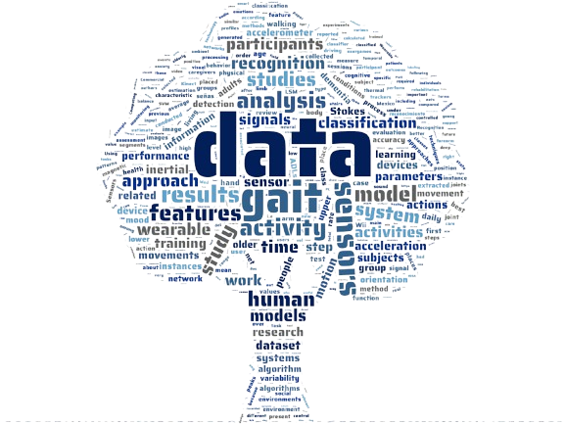

¿Preguntas?
hussein@cicese.mx

